Slide 1
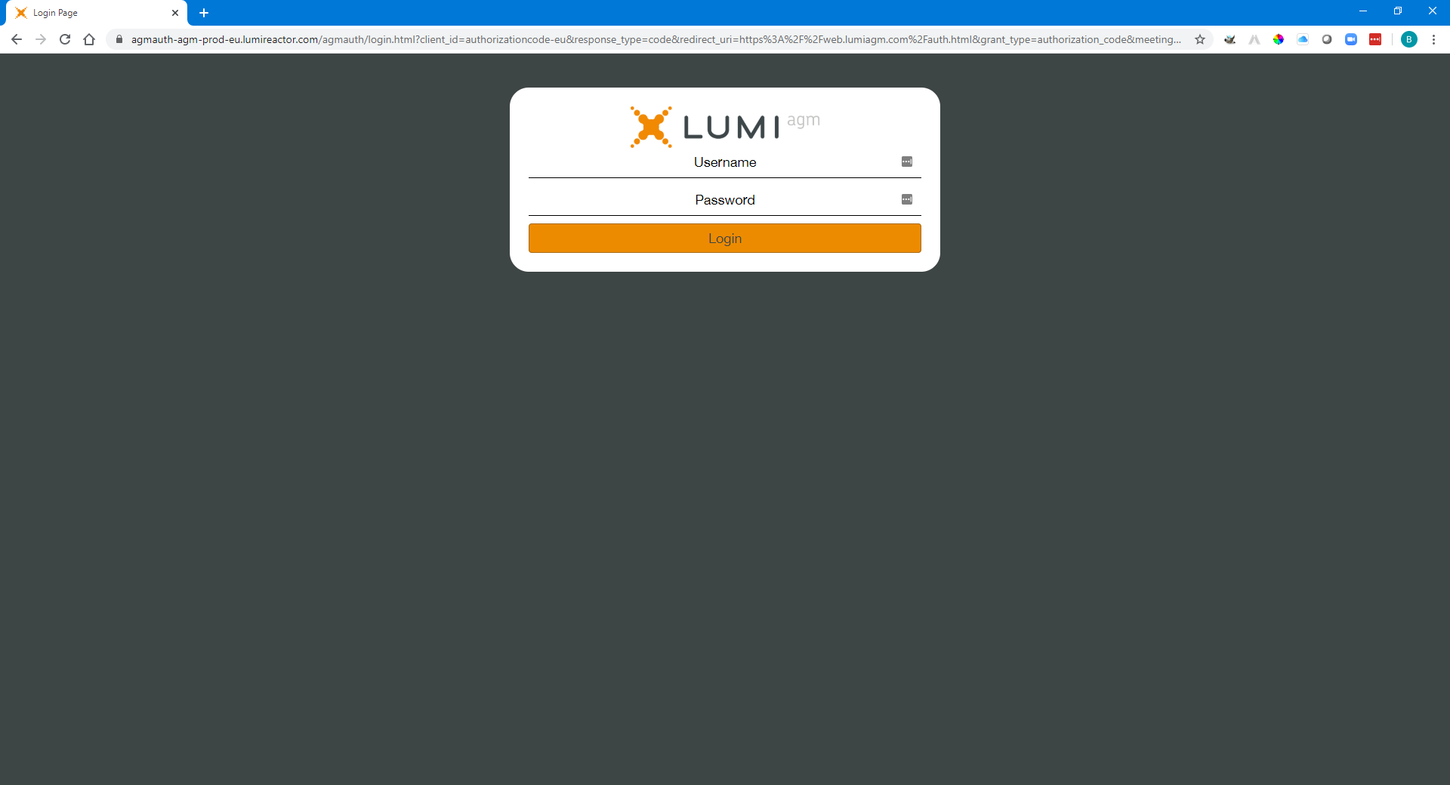
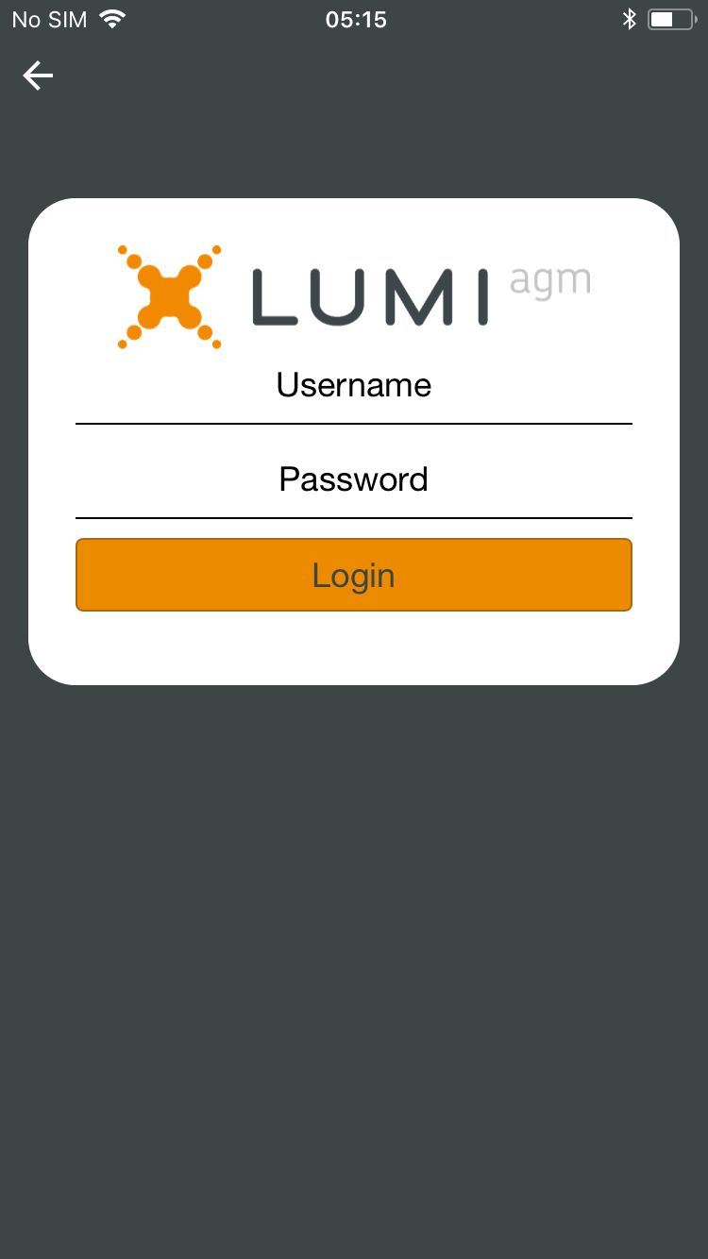
Manuel pour la réunion virtuelle
Participer à la réunion de UCB en ligne
Cette année, nous organiserons une réunion virtuelle, où vous aurez l'occasion de participer à la réunion en ligne, en utilisant votre smartphone, tablette ou ordinateur.
Vous pourrez voir une webdiffusion en direct de la réunion, poser des questions aux administrateurs en ligne et soumettre vos votes en temps réel.
Visitez https://web.lumiagm.com dans votre navigateur
(pas de recherche Google) sur votre smartphone, tablette ou ordinateur.
Assurez-vous que vous disposez des dernières versions de Chrome, Safari, Edge. N'UTILISEZ PAS D'EXPLORATEUR INTERNET.
Connectez-vous à temps pour vous assurer que votre navigateur est compatible.
Si vous avez le droit de vote, sélectionnez « Login » et entrez votre nom d'utilisateur et votre mot de passe.
Vous pouvez vous connecter au site à partir du 10:40H. ,29/04/2021

Slide 2
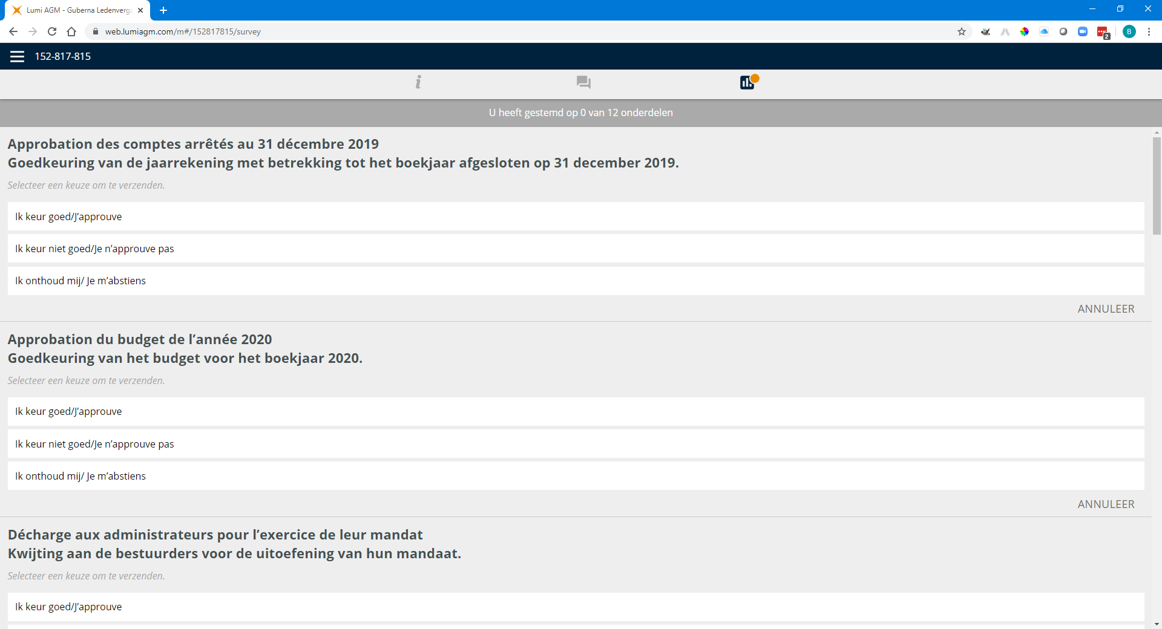
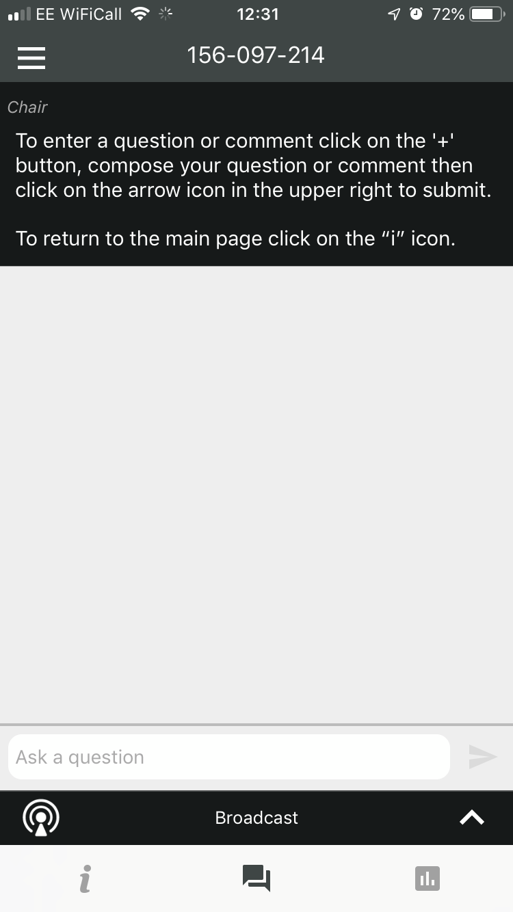
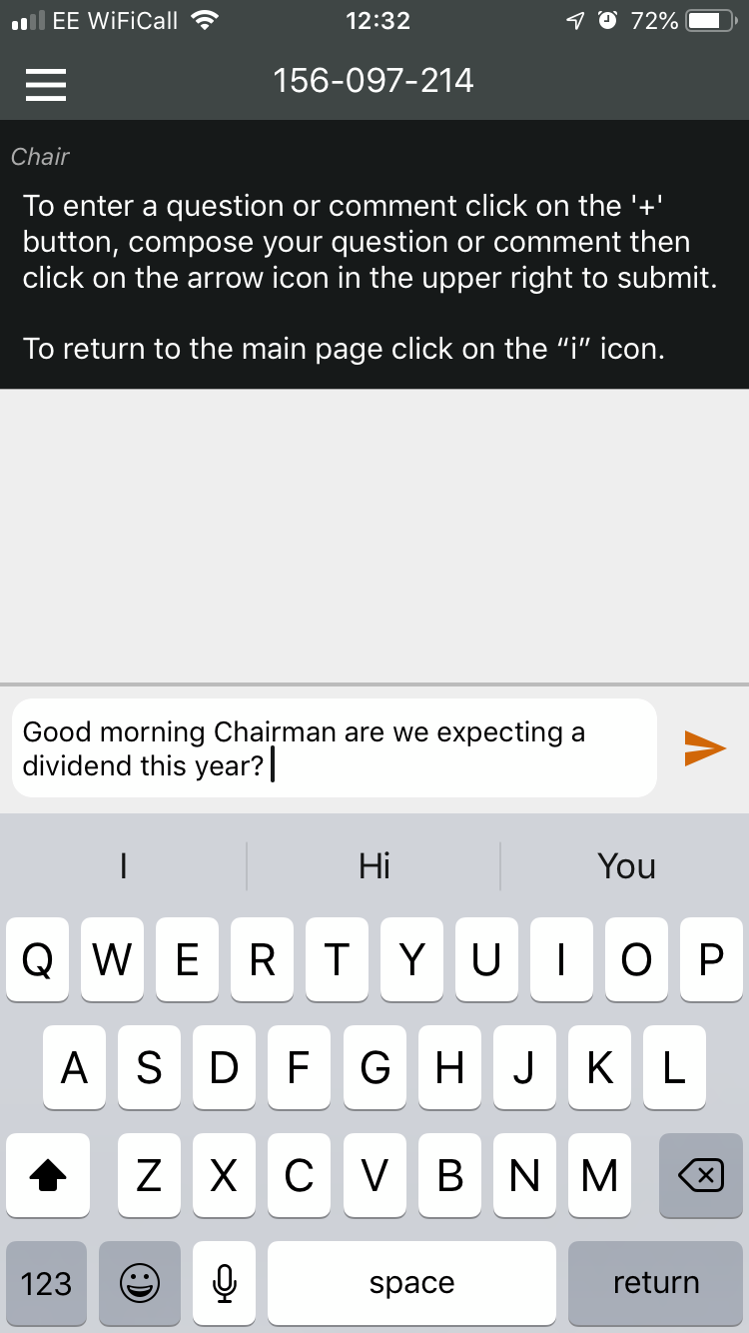
NAVIGATIE
MULTI MOTION VOTING
Voter lors de la réunion
Une fois authentifié avec succès, l'écran d'informations s'affiche. Vous pouvez regarder les informations sur la société, poser des questions et regarder la webémission.
Il n'y a pas de webdiffusion pendant le pré-vote.
Ce vote s'ouvrira en séance. Les actionnaires peuvent voter lors de l'assemblée.
Cliquez sur l'icône pour accéder au vote multi-motion.
Lorsque le vote multi-motion est ouvert, les résolutions et les choix de vote sont affichés.
Pour voter, sélectionnez parmi les options affichées à l'écran.
Un message apparaîtra indiquant que votre vote a été reçu.
Pour changer votre voix, appuyez sur un autre choix.
Si vous souhaitez annuler votre vote, appuyez sur Annuler.
QUESTIONS
Tout membre votant qui participe à la réunion peut poser des questions.
Pour poser une question, sélectionnez l'icône de message
Les messages peuvent être envoyés à tout moment
Les séances de questions-réponses sont soumises jusqu'à ce que le président ferme la session.
Tapez votre message dans la boîte de discussion en bas de l'écran de message.
Si vous êtes satisfait de votre message, cliquez sur
le bouton d'envoi.
Les questions envoyées via la plateforme en ligne sont modérées avant d'être transmises au président.

Slide 3
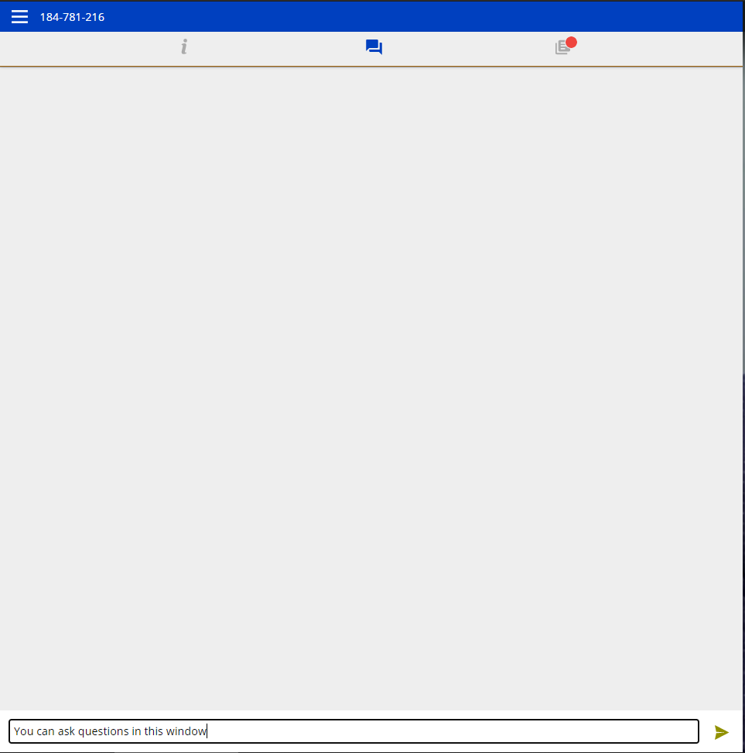
QUESTIONS
Cliquez sur le bouton «+» et saisissez votre message.
Une fois que vous êtes satisfait de votre message, cliquez sur le bouton Soumettre.
Les questions envoyées via la plateforme en ligne Lumi AGM seront modérées avant d'être envoyées au président. C'est pour éviter la répétition et supprimer toute langue inappropriée.

